Slide 1
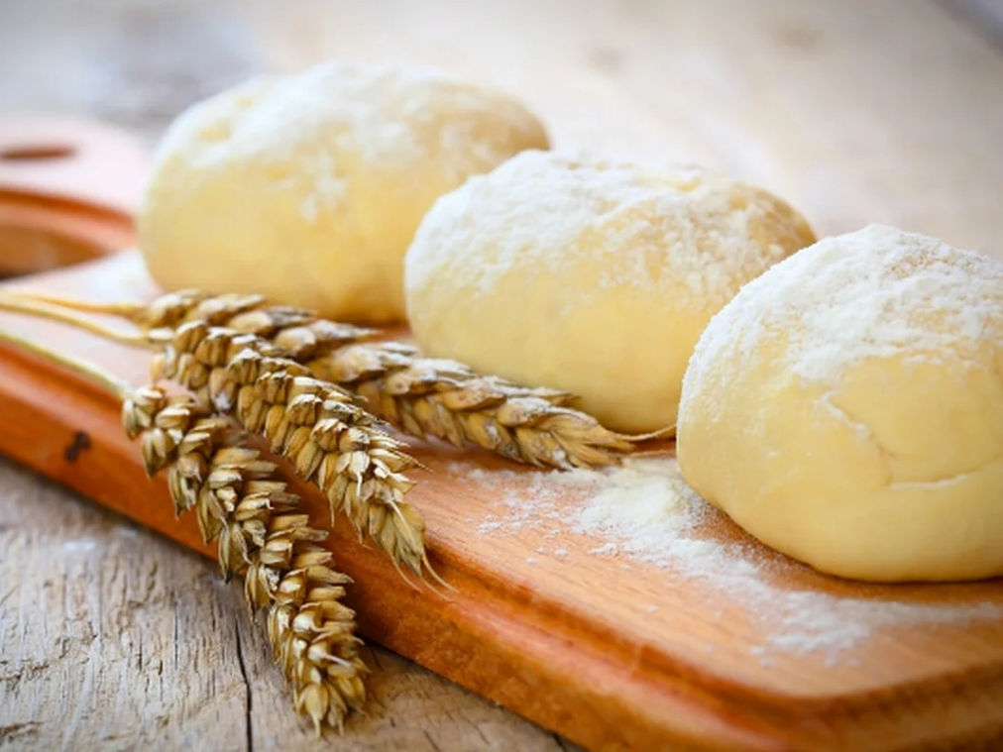
Девять основных видов теста
Интерактивный плакат
Автор: учитель ИЗО и технологии МКОУ «СОШ а. Верхний Учкулан» Салпагарова Людмила Казиевна 2020 г.

Slide 2
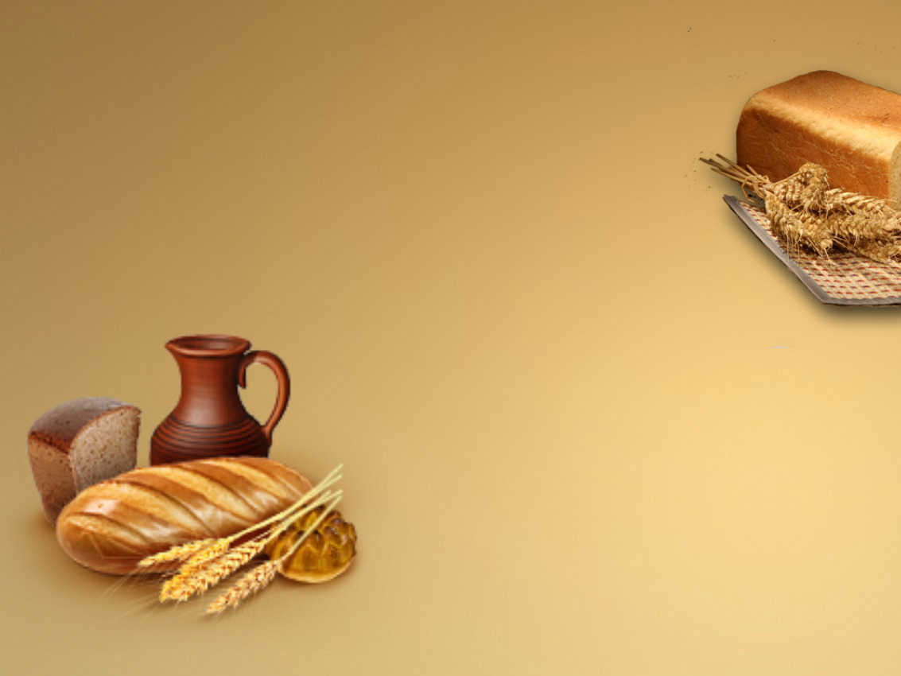
Дрожжевое тесто
Песочное тесто
Сдобное тесто
Кислое тесто
Пресное тесто
Заварное тесто
Слоеное тесто
Блинное тесто
Бисквитное тесто
Интернет-источник

Slide 3
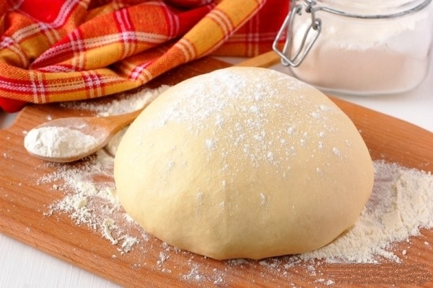
Основа дрожжевого теста состоит из воды (молока), дрожжей, муки, яиц, масла и специй. Соответственно каждый компонент выполняет определенную роль в замесе.
Без дрожжей не будет и дрожжевого теста. Они “поднимают” его в процессе выпечки, делая мучное изделие мягким и пышным. Дрожжи могут быть сухими или прессованными. Если используются прессованные, то очень важно обратить на их сроки годности.
Муку в обязательном порядке нужно просеивать, для насыщения ее кислородом и избавления от посторонних примесей. С просеянной мукой тесто легче и лучше поднимается. Яйца должны быть свежими! Перед вбиванием яиц их нужно промыть и протереть салфеткой, чтобы грязь со скорлупы не попала в тесто.
Добавленное масло или маргарин дольше сохраняет выпечку свежей и ароматной.

Slide 4
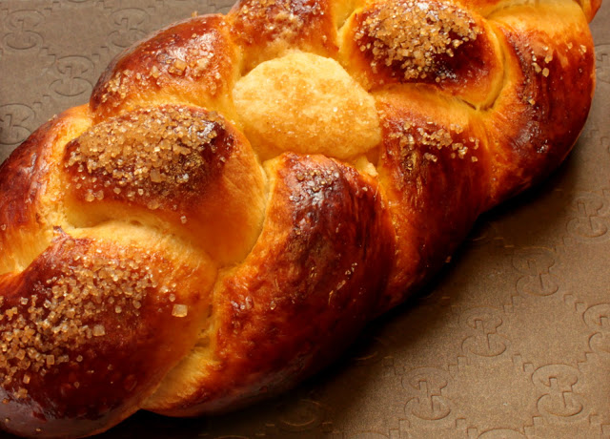
Для этого вида использует различные добавки, так называемую сдобу. Зависимо какое на выходе изделие должно получиться, в качестве сдобы может выступать: молочные продукты, жиросодержащие продукты, яйца, пряности, семечки, сухофрукты, мёд, патока, сахар и т.п. От добавляемой сдобы меняются вкусовые качества и вид готового изделия, густота теста. Можно добавить и дрожжи — для сладкой выпечки или без дрожжей для не сладкой.

Slide 5
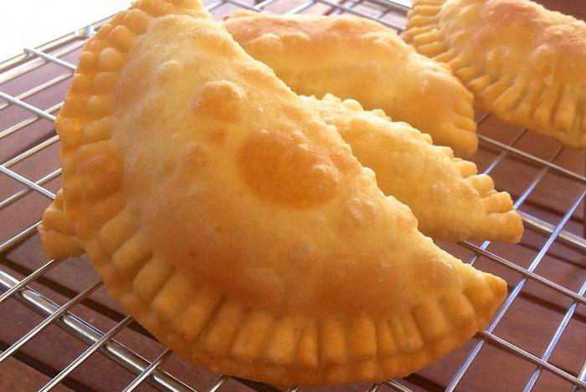
Один из самых старинных видов теста. Наипростейшее содержание компонентов именно в этом тесте — мука и вода, иногда с добавлением соли и подсолнечного масла. В отличии от дрожжевого пресное тесто эластичное и хорошо принимает и сохраняет форму, но выпечка из него быстро черствеет. Его также можно сделать сдобным, обычно для этого добавляется молоко, сметана, сахар, яйца. Оно отлично подходит для лепки пельменей, вареников, лавашей, пресных лепешек.

Slide 6
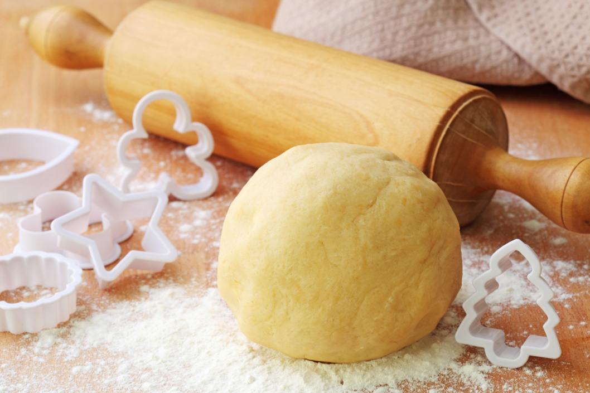
Готовится тесто из муки, сахарного песка и сливочного масла или маргарина. Иногда добавляется вода, яйца, вкусовые добавки и какой-нибудь разрыхлитель, за исключением дрожжей. Песочное тесто готовится как основа для тортов, пирожных, пирогов, тарталеток.
Мука должна содержать немного клейковины, иначе тесто будет затяжным, а готовая выпечка жесткая и грубая.
Все компоненты перед приготовлением должны быть хорошо охлаждены, чтобы тесто не потеряло эластичность. Ингредиенты смешиваются, рубятся или перетираются в крошку и быстро замешиваются. Готовую массу нужно хорошо охладить. Выпекаются изделия при температуре 230-250 градусов.

Slide 7
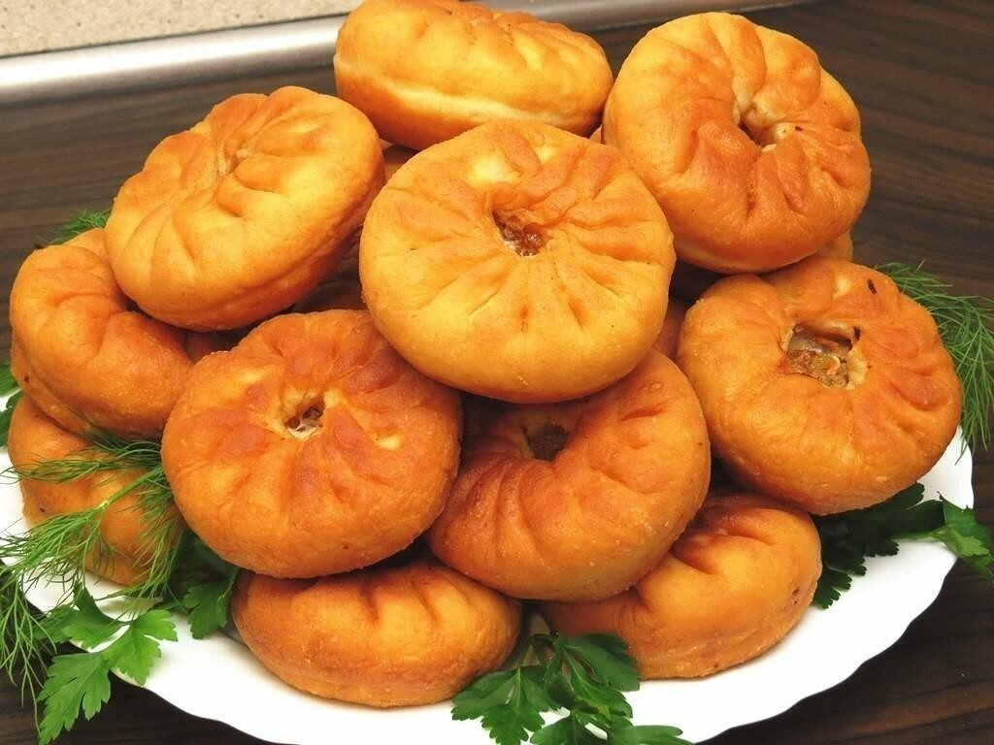
Как подвид кислое тесто можно отнести к хлебному. Оно подходит для выпекания кулебяк, жареных пирожков, ржаного хлеба и другой мучной выпечки. Главная его особенность — большее содержание дрожжей.

Slide 8
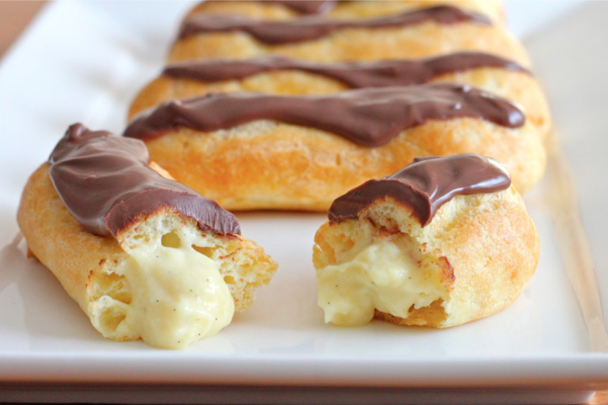
Используется для приготовления всеми любимых заварных пирожных и эклеров. Выпечка очень легкая и воздушная, с блестящей и гладкой поверхностью. Процесс приготовления начинается с заваривания муки водой или молоком с маслом.
Затем массу немного остужают и по одному вбивают яйца, хорошо ее вымешивая. Масса должна быть вязкая и эластичная. Ложкой или с помощью кондитерского мешка выкладываются на противень порционные кусочки в форме шариков или других фигур и выпекается.
В процессе выпечки образуются полости, которые потом заполняются начинкой. Заварное тесто также может быть использовано и для приготовления вареников, пельменей, чебуреков, галушек и так далее. Процесс приготовления такой же, как и для пирожных, до момента выпекания в духовке.

Slide 9
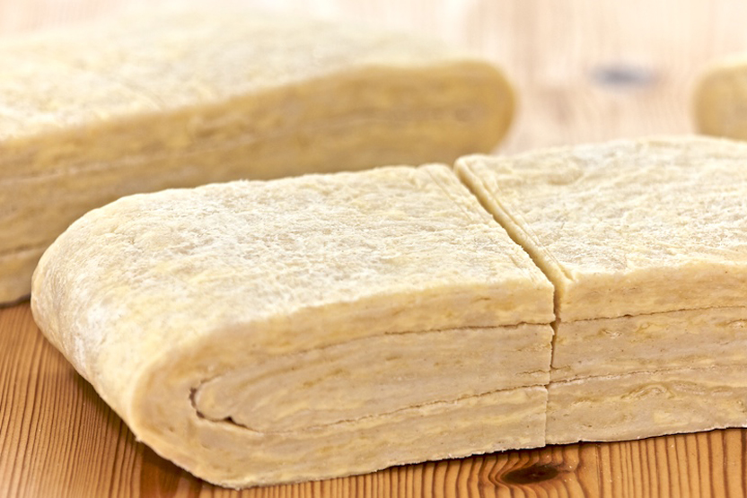
Говорят, что это тесто изобрел художник из Франции Клод Лоренн. Слоеное тесто или слойка подходит для приготовления булок, самсы, тортов, например, знаменитый торт «Наполеон». Главным его компонентом, помимо муки, является сливочное масло или маргарин. Чтобы получить слойку ее нужно неоднократно раскатывать и складывать, таким образом чередуя слои жира и муки. После раскатки каждого слоя тесто охлаждают и снова раскатывают и складывают.

Slide 10
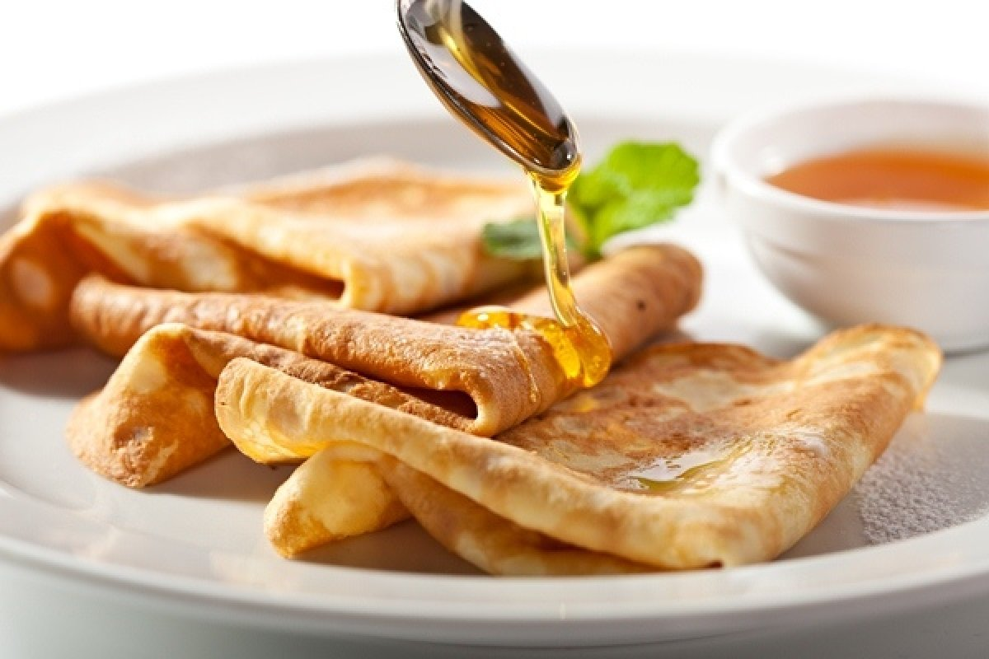
Тесто для приготовления блинов можно выделить отдельно, поскольку его структура отличается от всех остальных видов теста. Оно должно быть очень жидким по консистенции и хорошо распределяться по сковороде. Однако основной состав такой же как и у пресного теста — мука и вода. А вот остальные компоненты зависят от рецепта блинов и пожеланий хозяйки. Это могут быть кисломолочные продукты, сахар, соль, яйца, алкоголь, вкусовые добавки, овощное пюре для придания аромата и цвета и так далее.

Slide 11
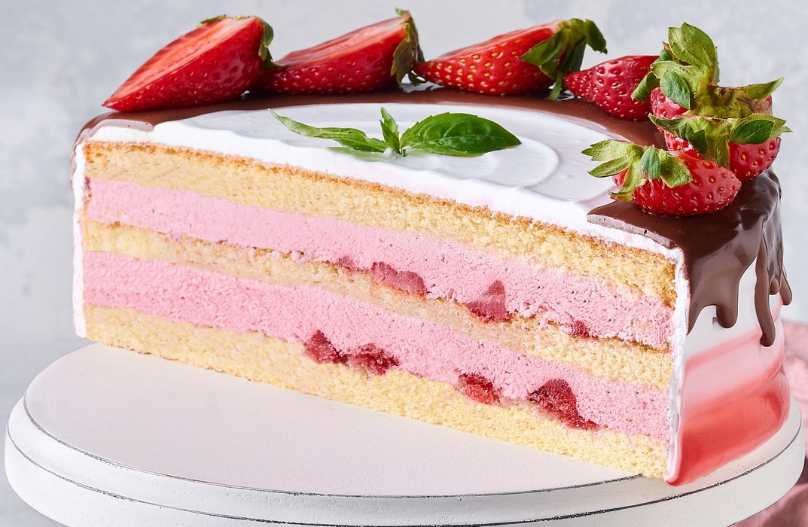
Самое вкусное и всеми узнаваемое бисквитное тесто. Готовится для тортов или пирожных. Бисквиты могут иметь несколько вариаций приготовления, например, бисквит на горячем молоке, шоколадный бисквит на кипятке, классический бисквит, генуэзский бисквит, бисквиты с добавлением различных добавок: сухофрукты, орехи, мак, морковь, тыква и так далее. Главные ингредиенты для приготовления бисквитных коржей — это мука, яйца и сахар. Яйца хорошо взбиваются с сахаром до получения белой и воздушной массы, затем добавляется мука и аккуратно перемешивается. Очень важно, чтобы при замесе сохранилась воздушность и легкость структуры.
Для взбивания лучше использовать яйца комнатной температуры, посуду можно тоже немного согреть в теплой воде, тогда яйца будут лучше и быстрей взбиваться. Но при этом важно, чтобы посуда была чистой и нежирной. Продукты для бисквита должны быть обязательно свежими.

Slide 12
https://pitanielife.ru/prigotovlenie/vidy-testa.html
2020 г.

